Slide 1
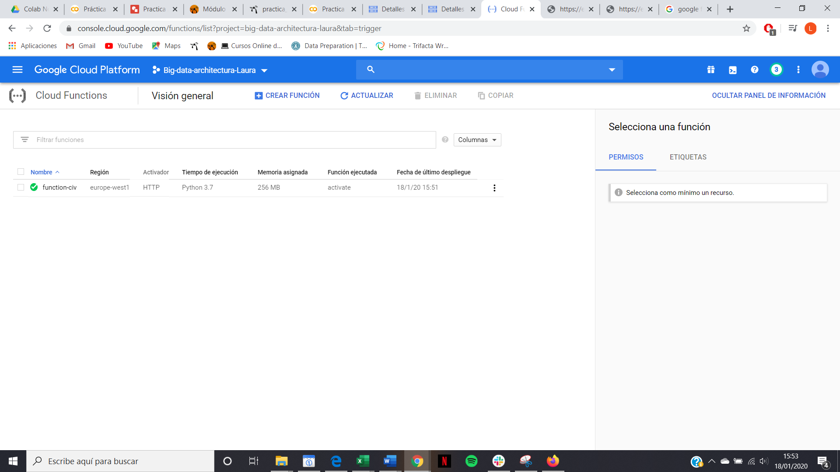
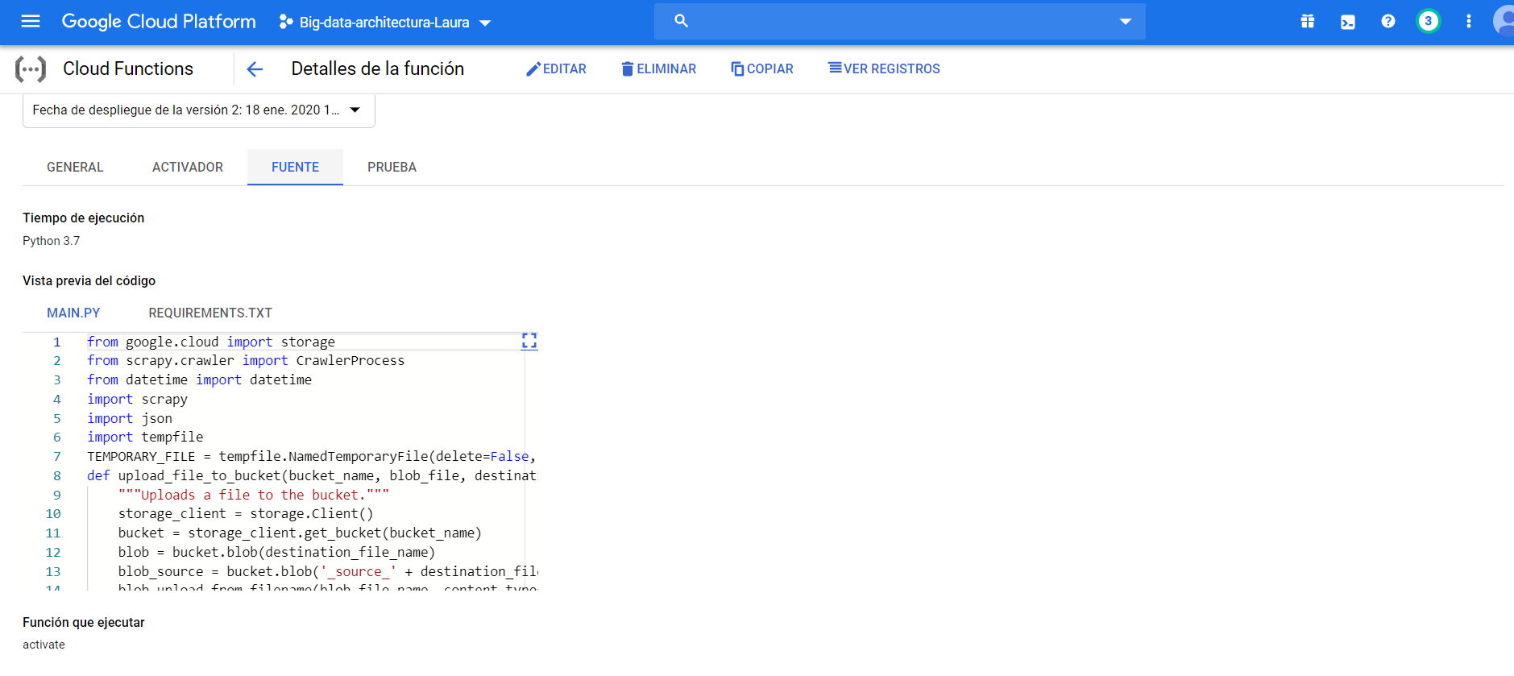
1. Despliegue la Cloud Function : https://europe-west1-big-data-architectura-laura.cloudfunctions.net/function-civ

Slide 2
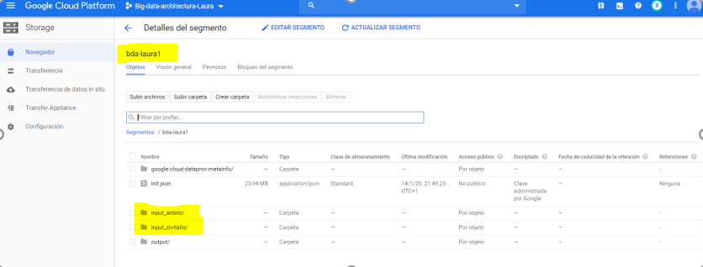
2. Creación del segmento

Slide 3
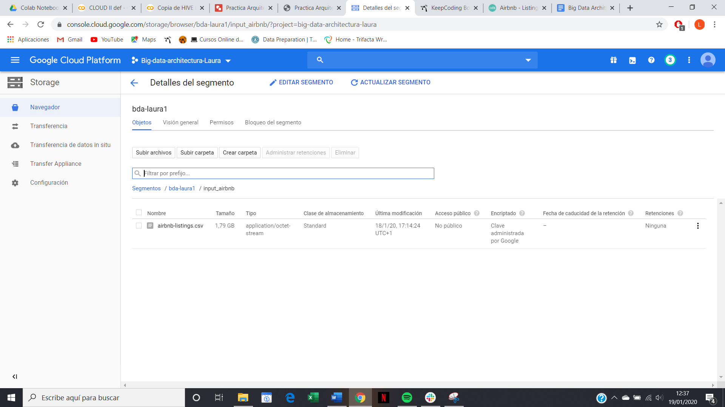
2.1 Subida del fichero Airbnb a mano

Slide 4

2.2 El crawler entra de forma automática tras activar la función

Slide 5
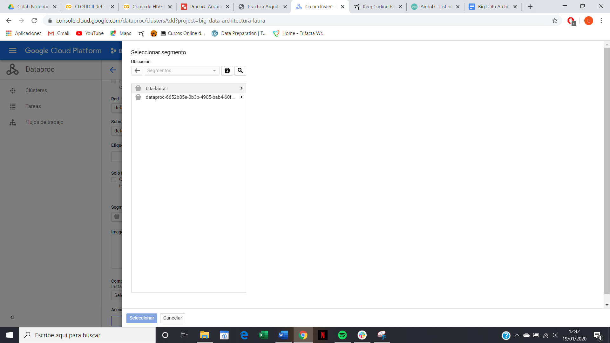
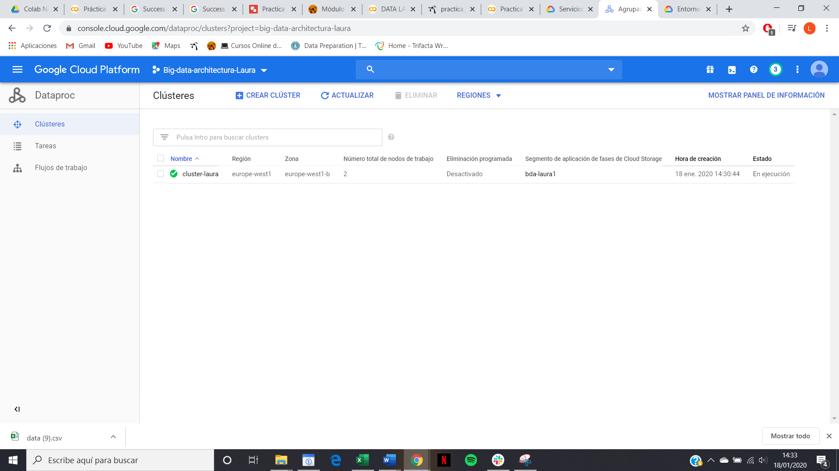
3. Levantar el cluster:
3.1 Escogemos el segmento ya creado con los datos.

Slide 6
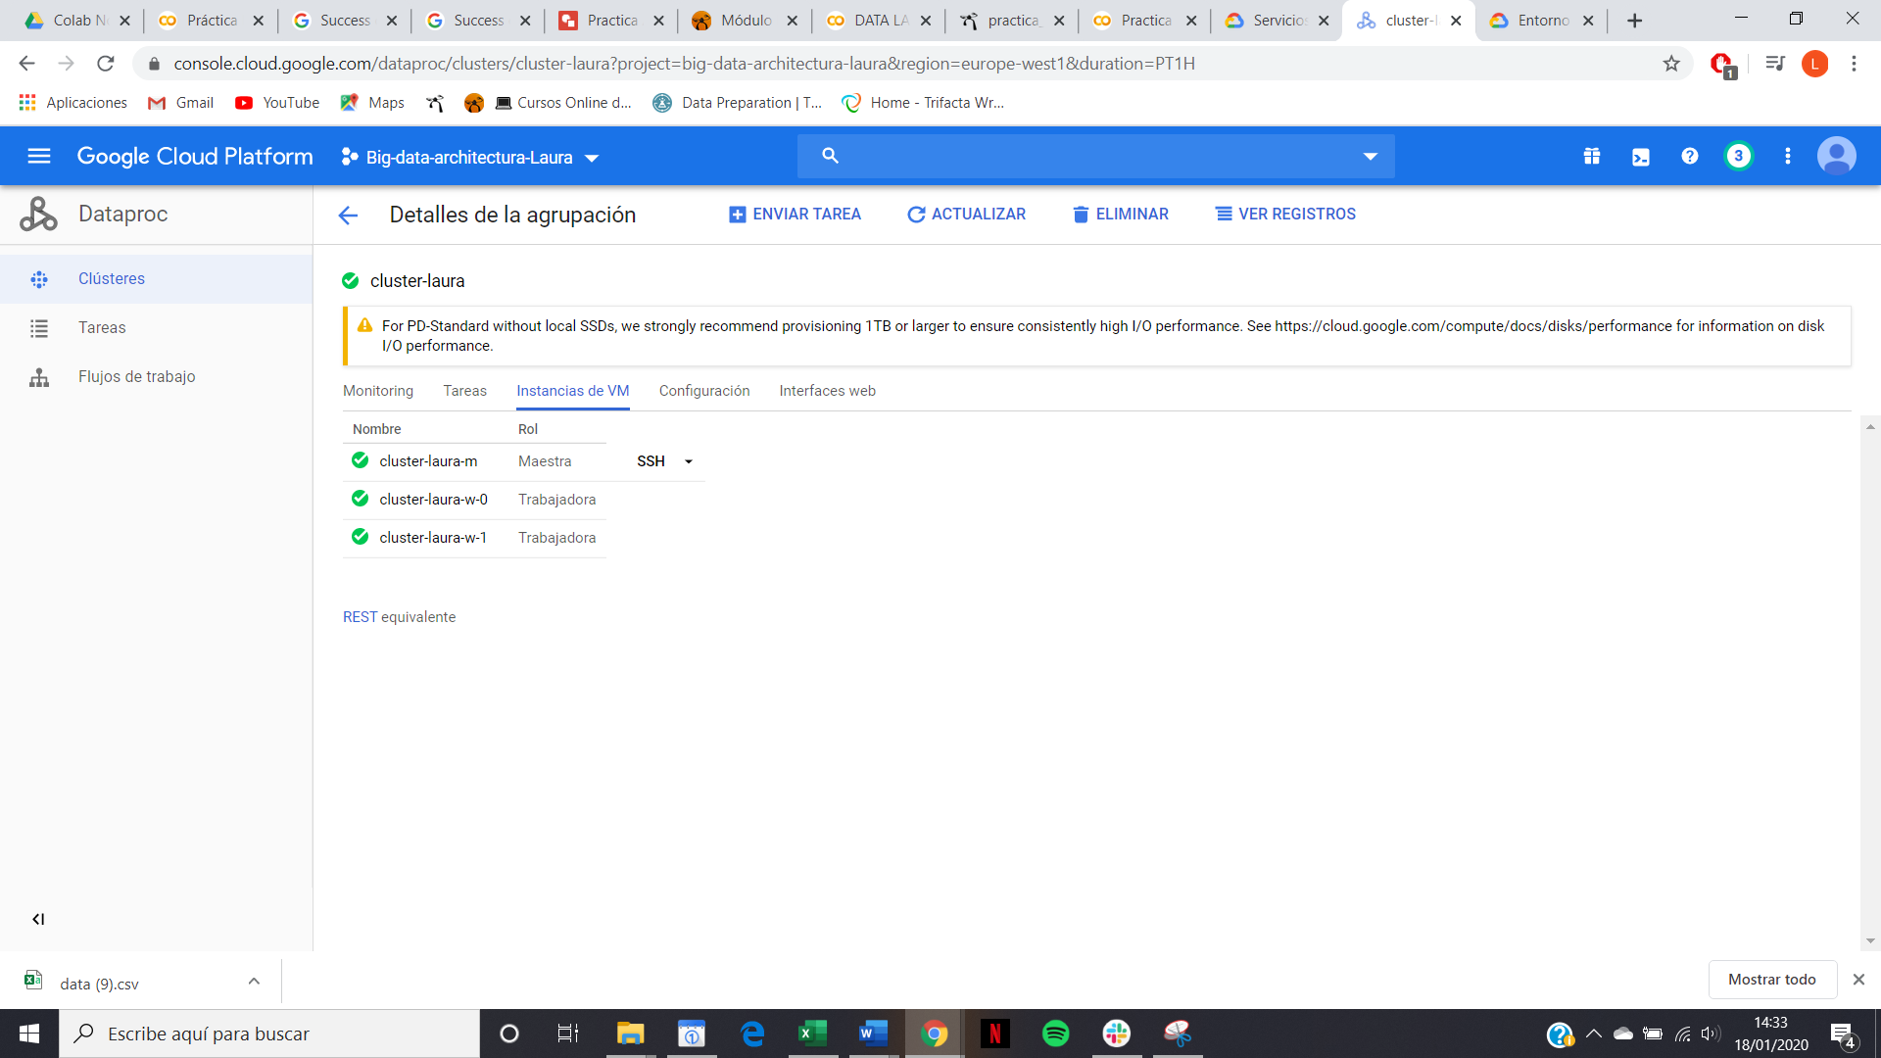
3.2 Resultado cluster configurado

Slide 7
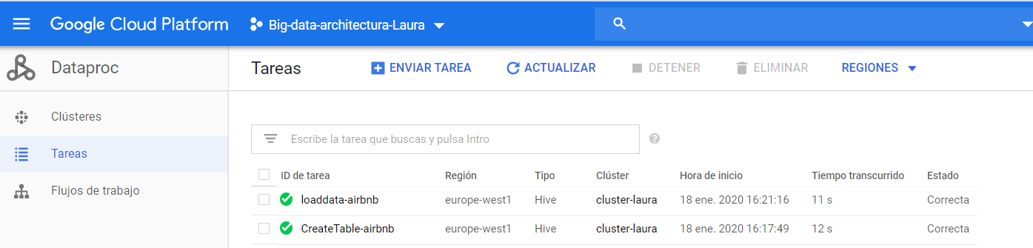
4. Tabla Airbnb en Hive

Slide 8
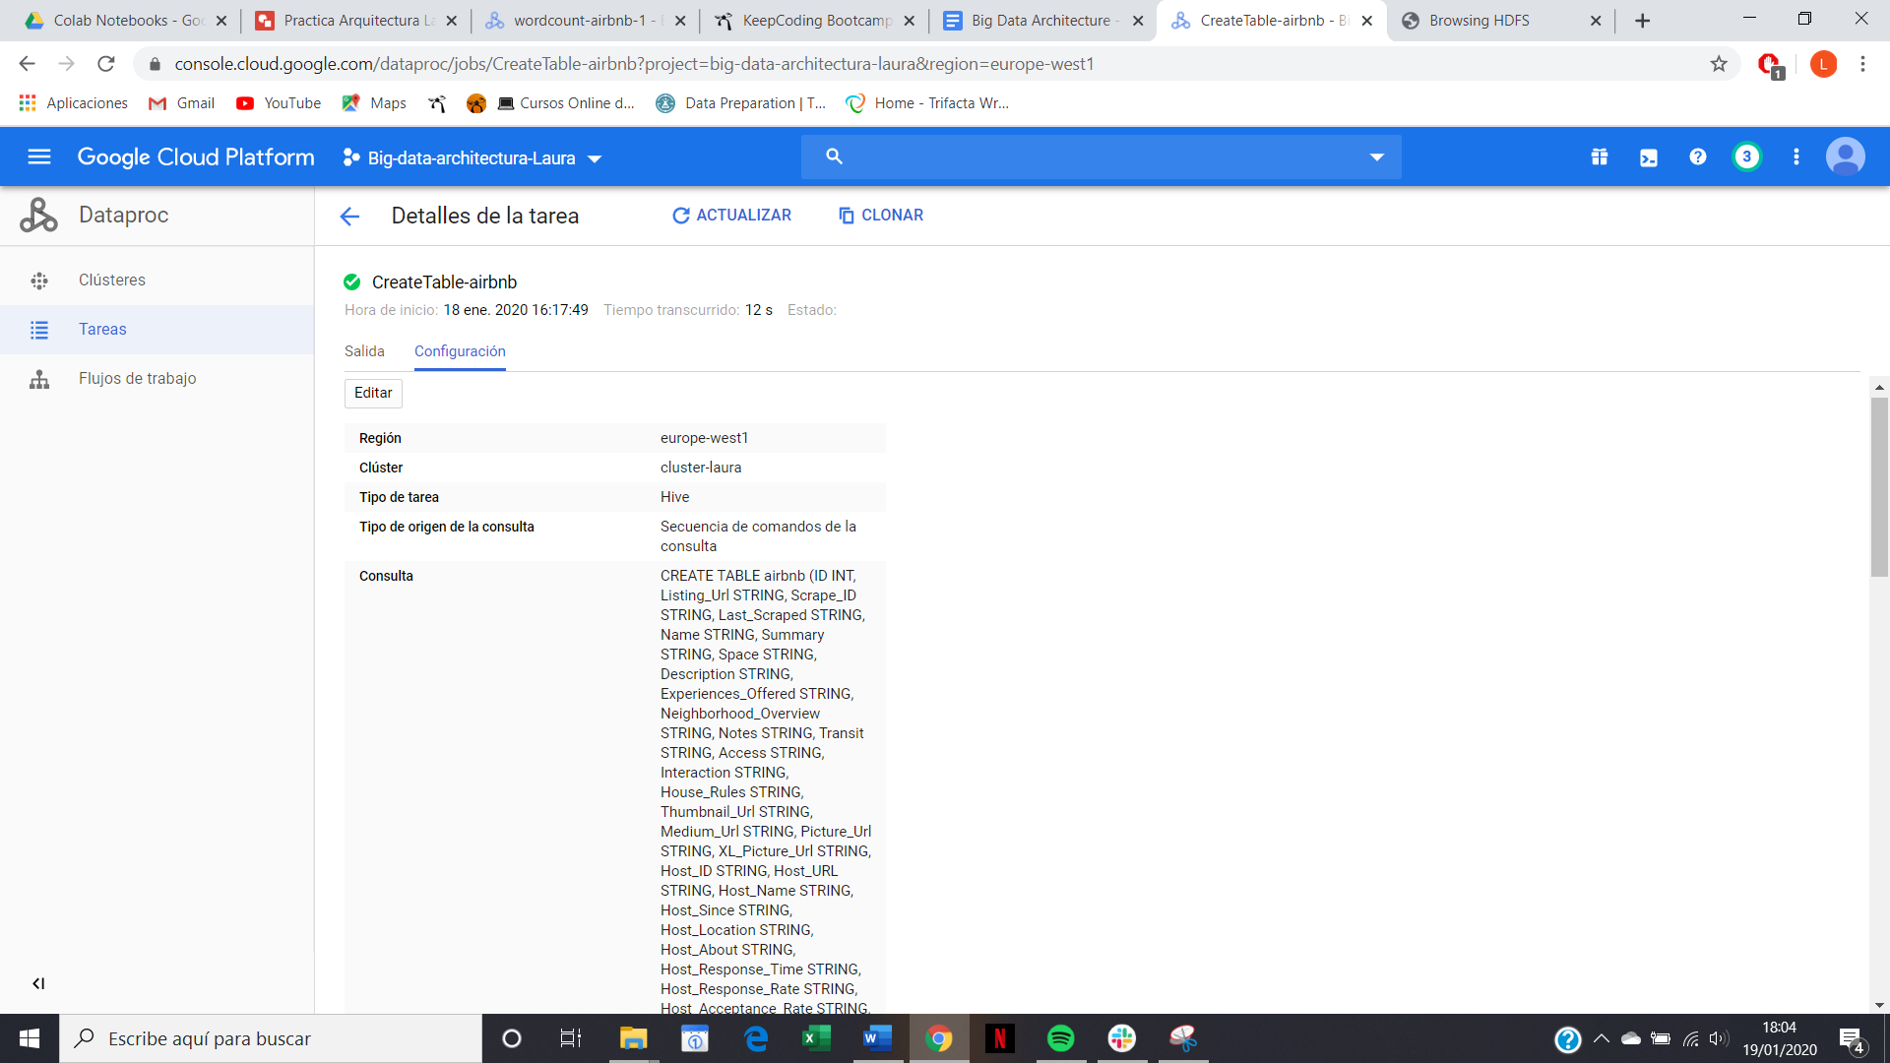
4.1 Create table

Slide 9
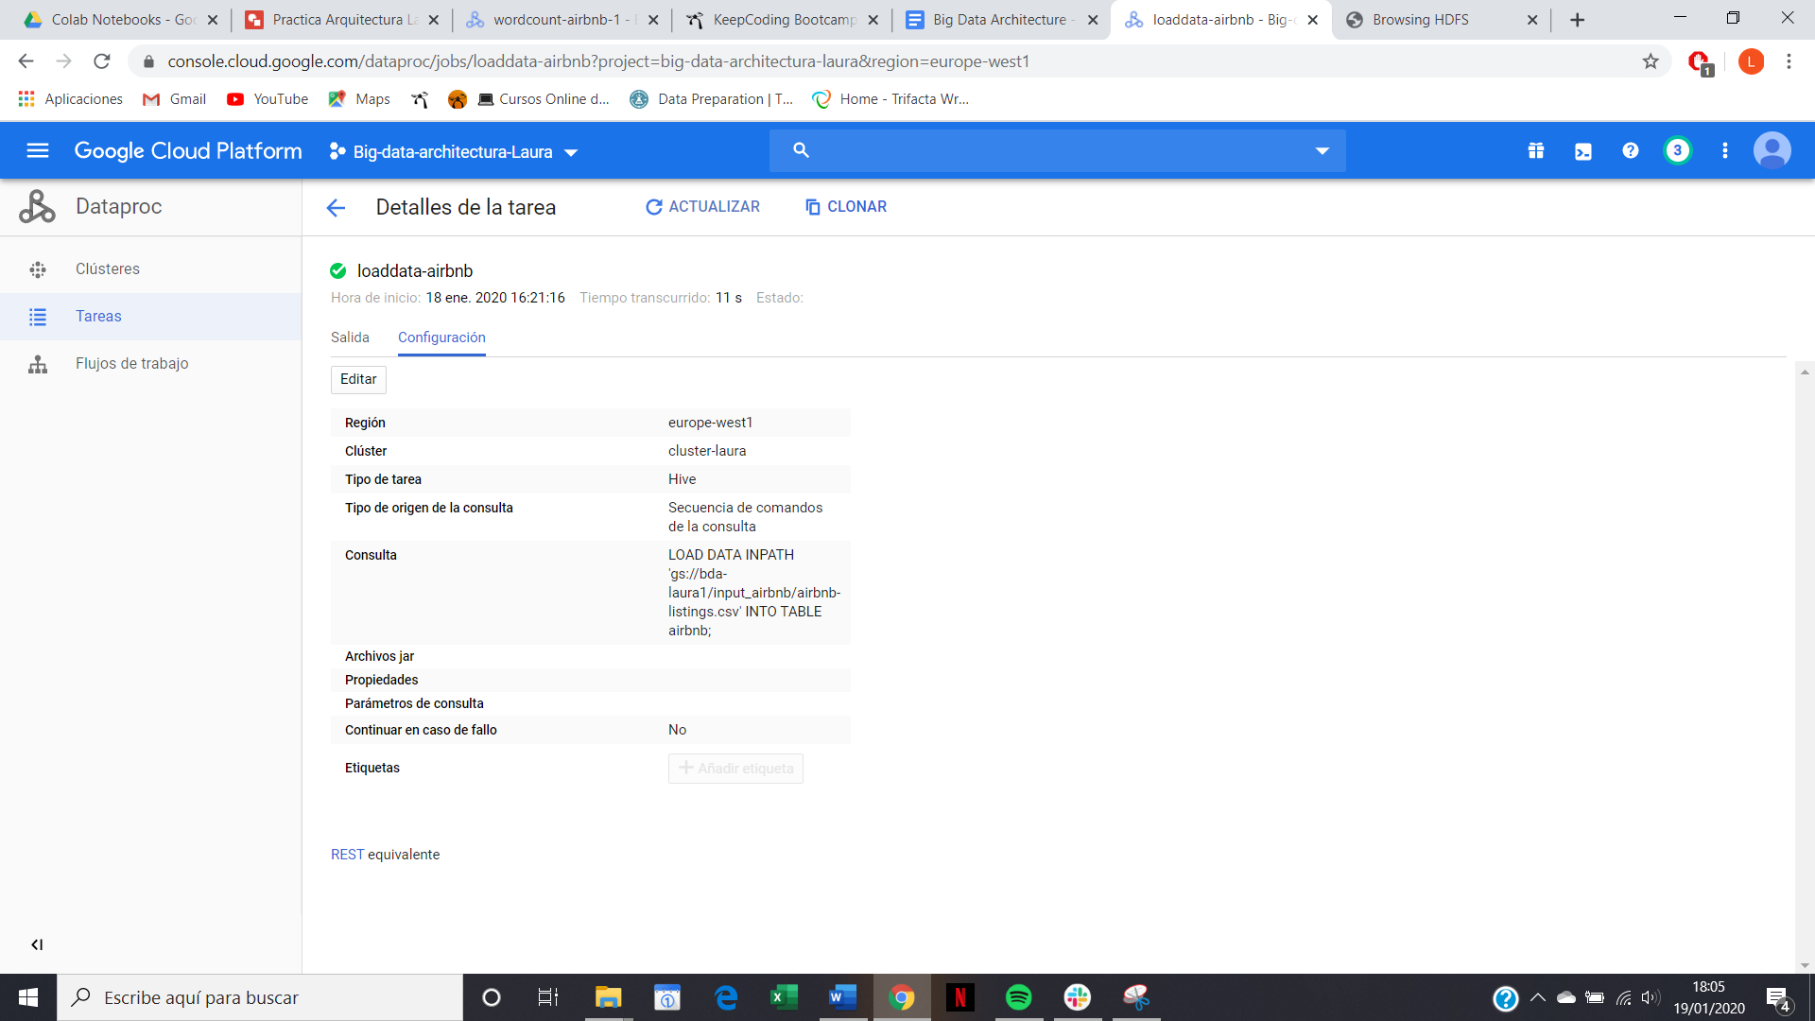
4.2 Load data del Google Storage

Slide 10
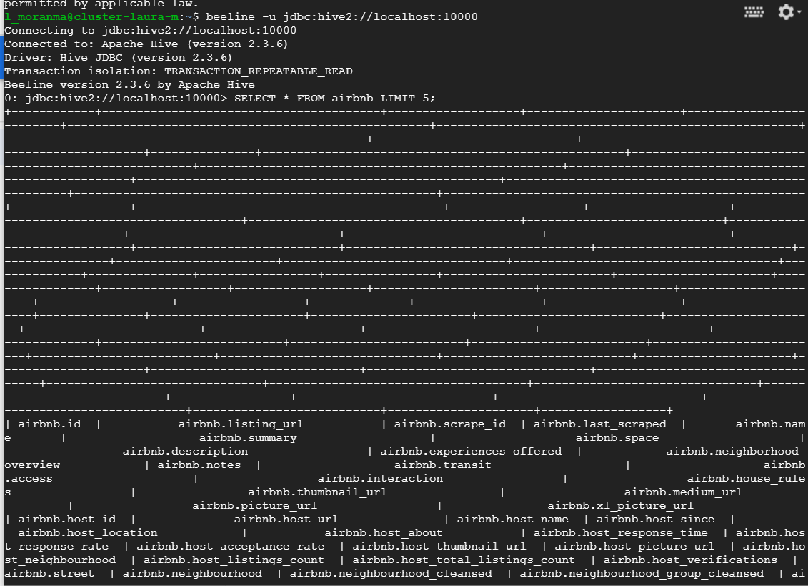
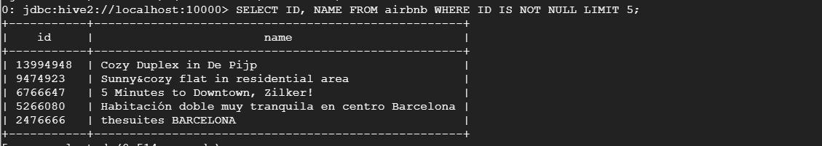
4.3 Dentro de la rama master nos conectamos via SSH a Beeline para realizar consultas:

Slide 11
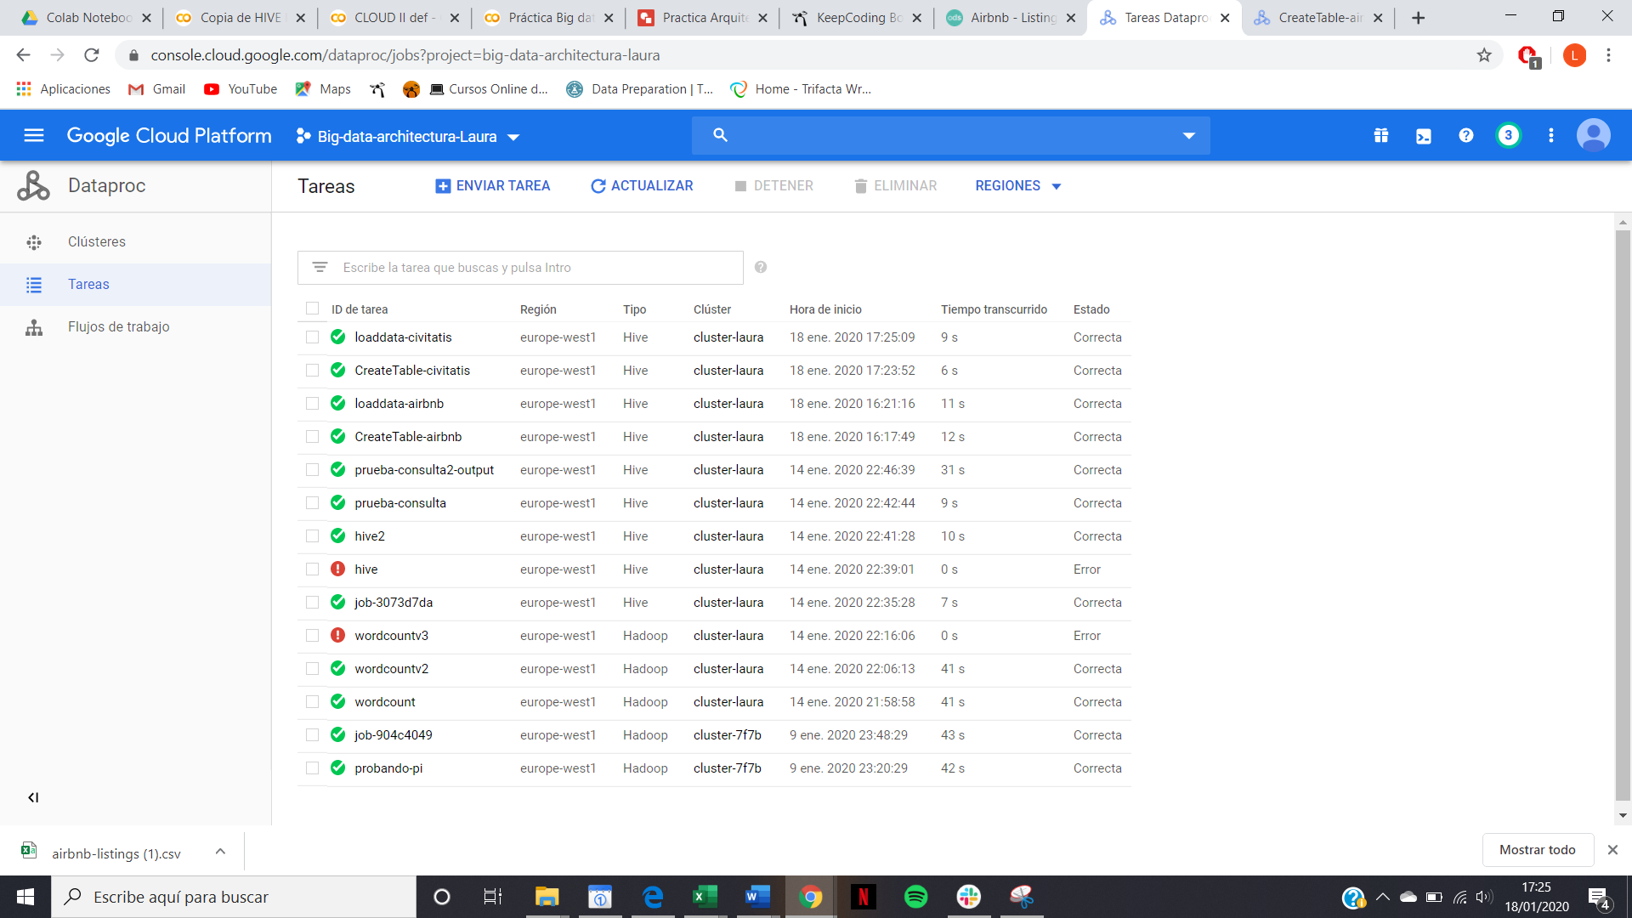
5. Tabla civitatis en Hive

Slide 12
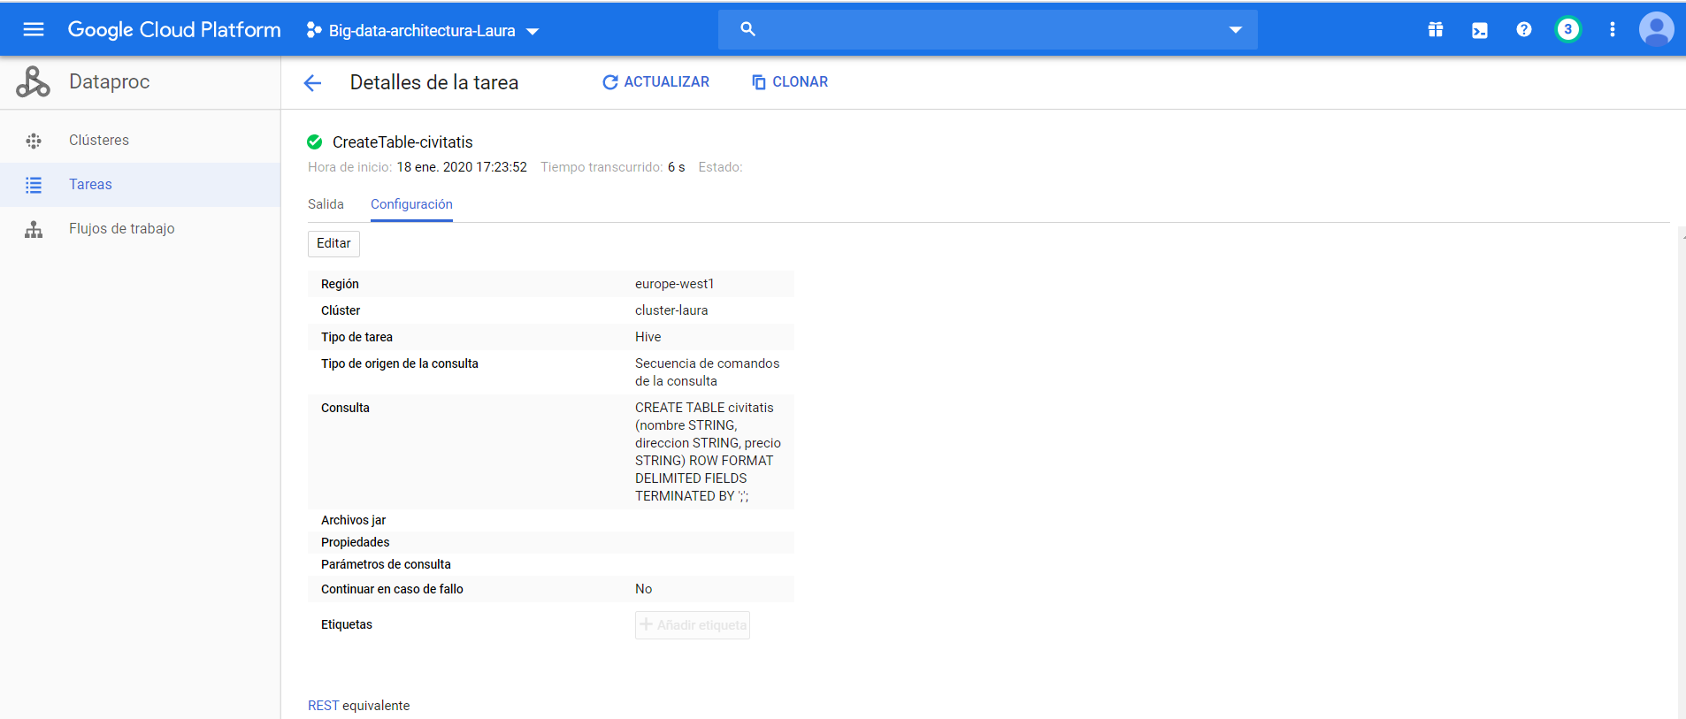
5.1 Create table

Slide 13
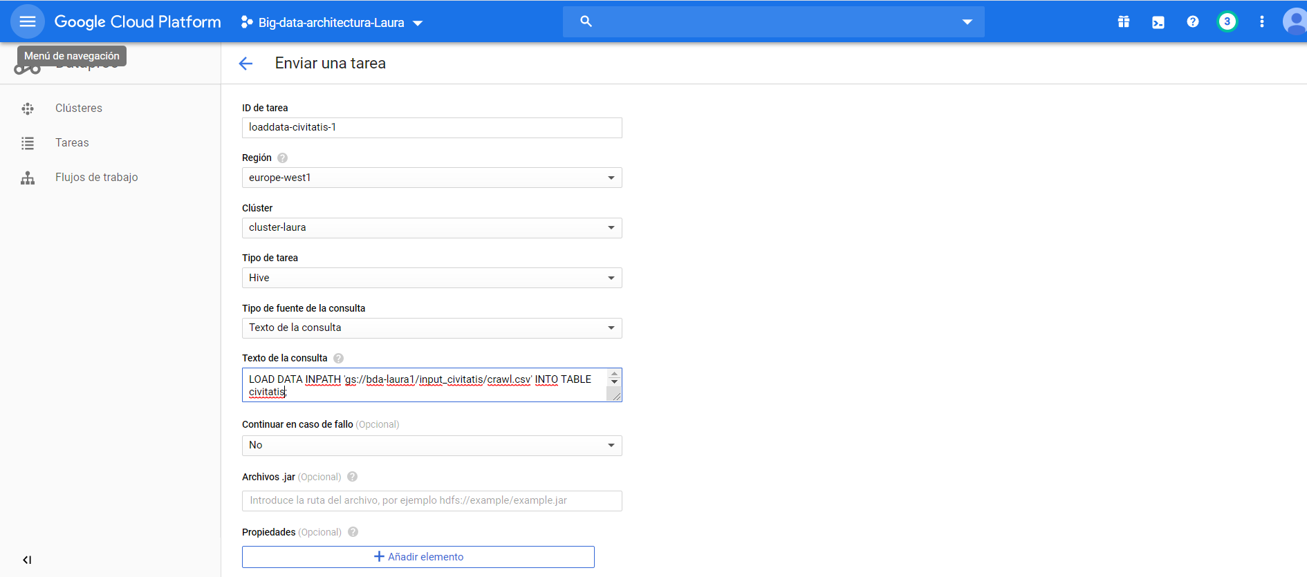
5.1 Load data del Google storage

Slide 14
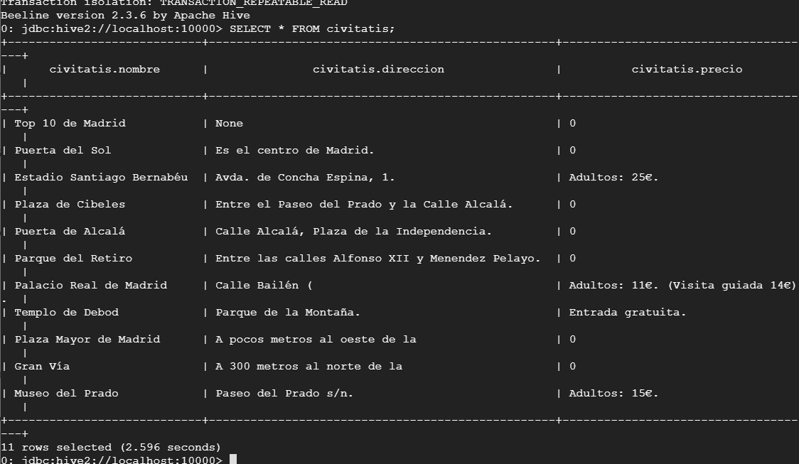
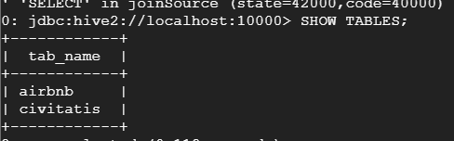
5.2 Contenido de la tabla
5.3 Ambas tablas en Hive

Slide 15
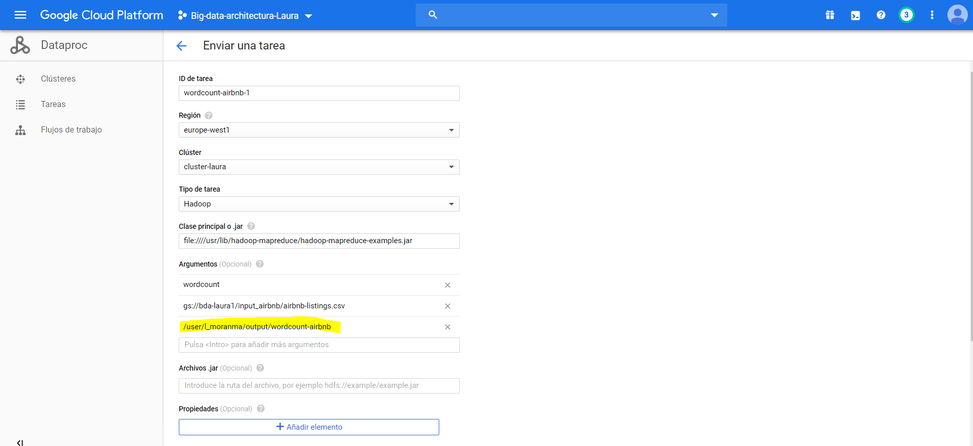
6. (Extra) Procesamiento de datos con Wordcount

Slide 16
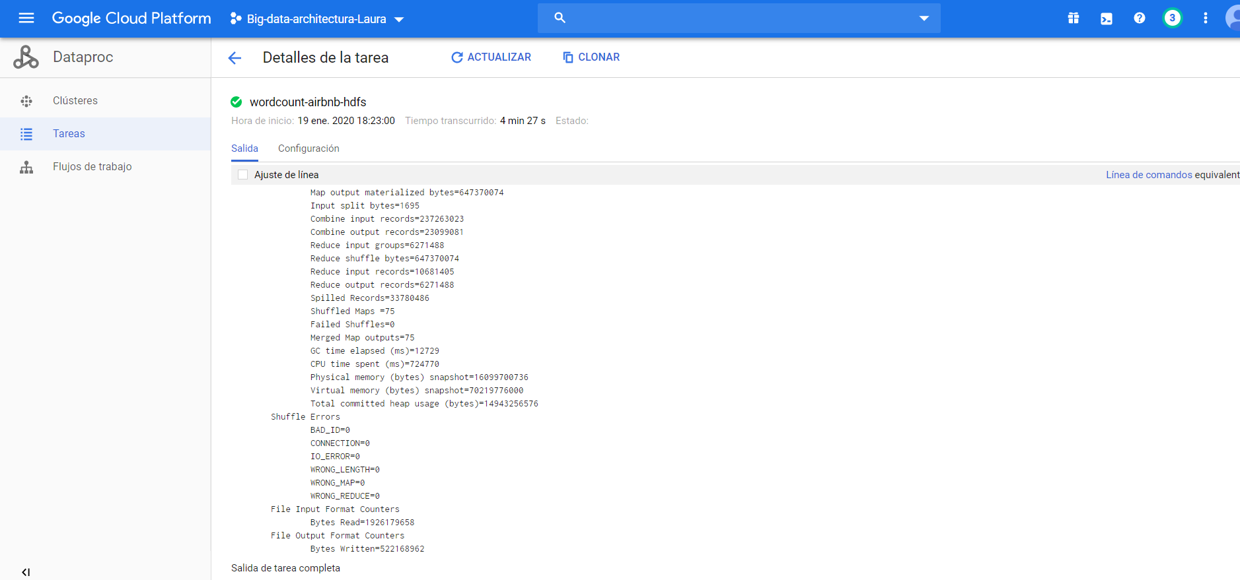
6. (Extra) Procesamiento de datos con Wordcount

Slide 17
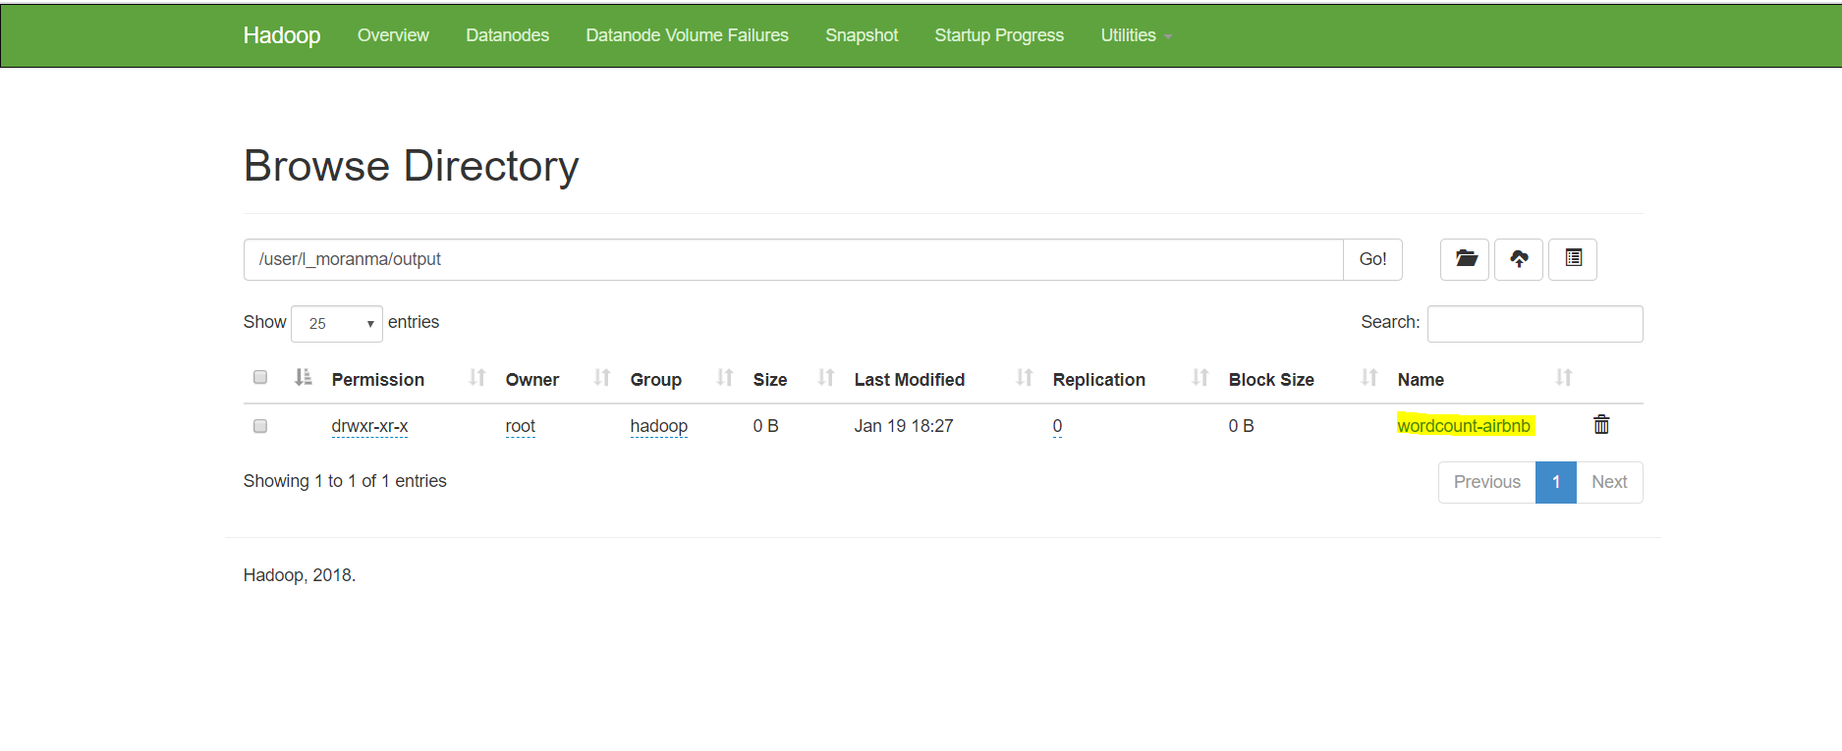
6.1 De esta forma se guardaría el resultado en el hdfs y no en el segmento

Slide 18
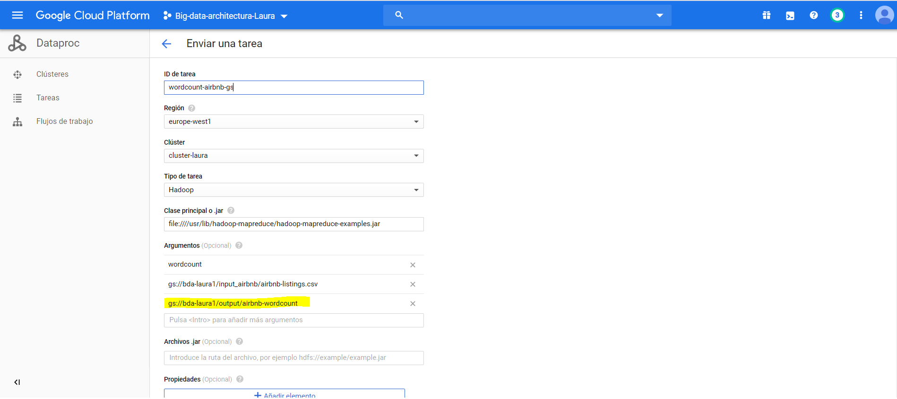
6.2 También lo podemos escoger guardarlo en el mismo segmento si así lo preferimos

Slide 19
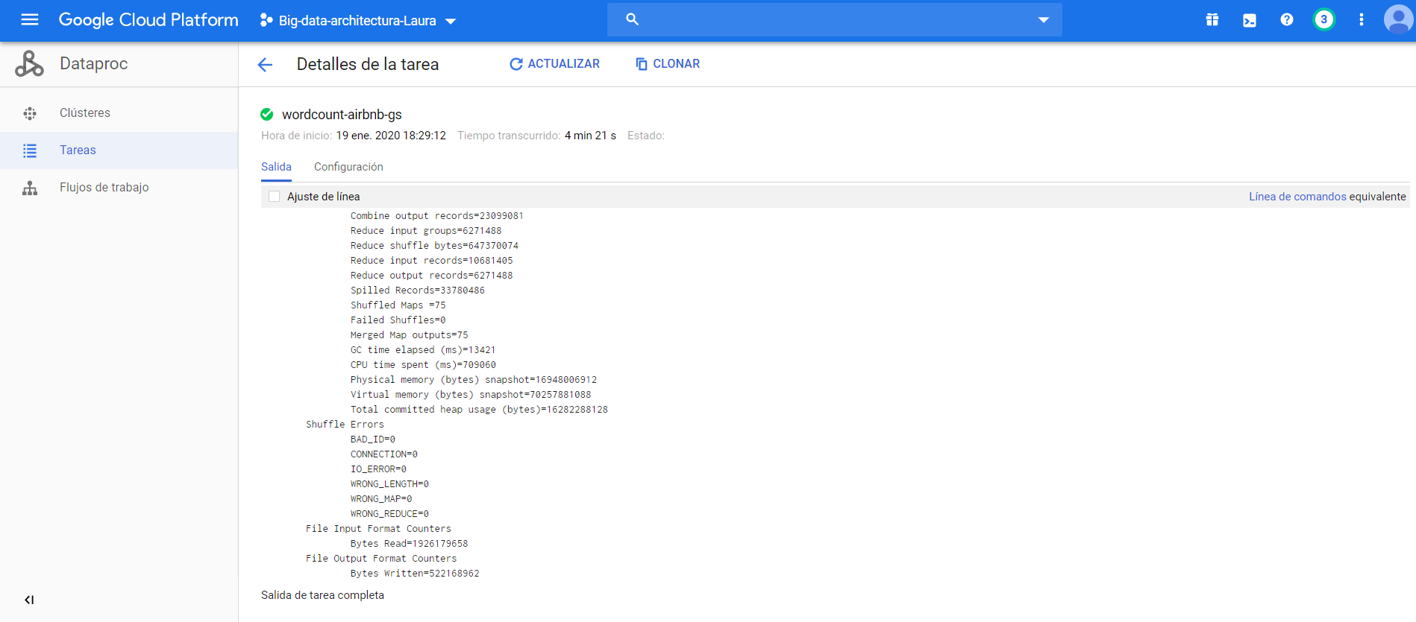
6.2 También lo podemos guardar en el mismo segmento si lo preferimos

Slide 20
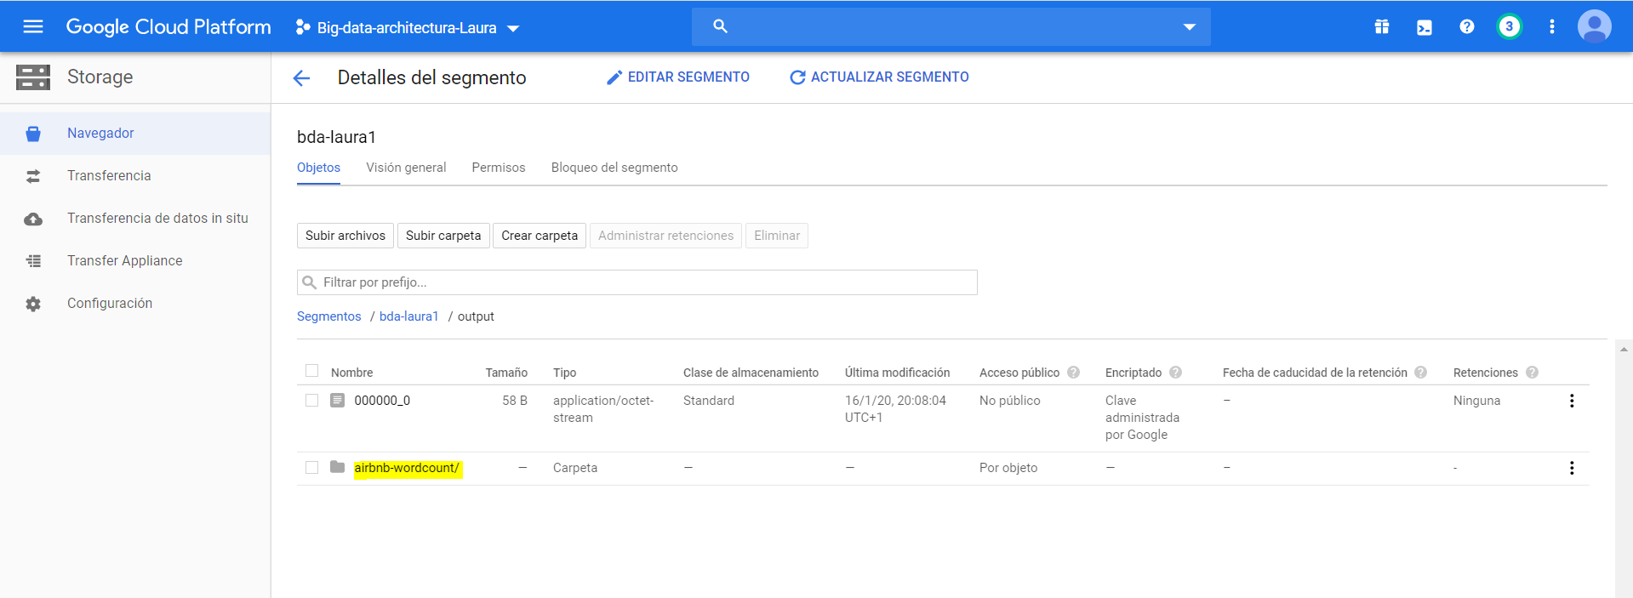
6.3 Fichero output del Google storage

Slide 21
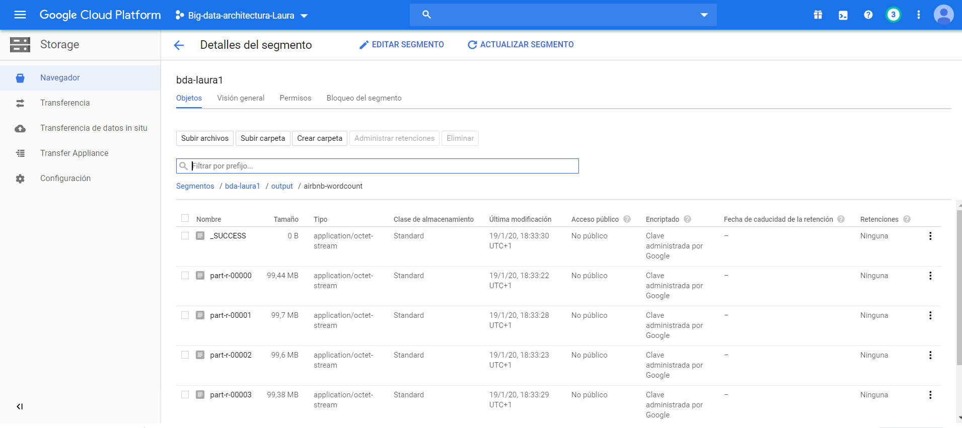
6.3 Fichero output del Google storage

Slide 22
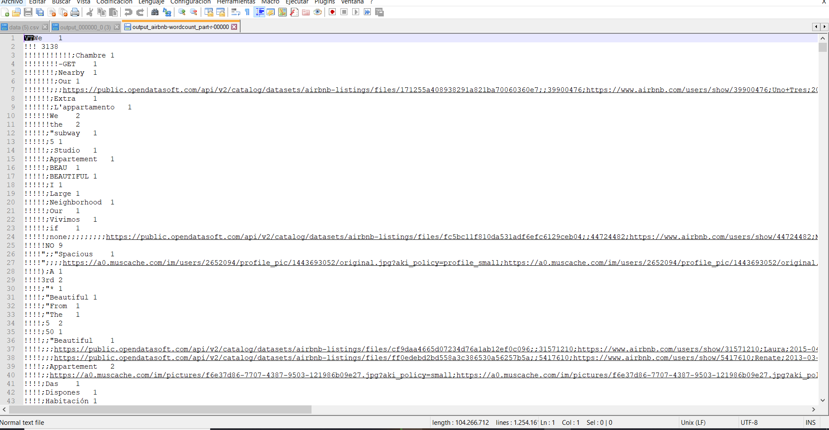
6.4 Output: fichero final procesado

